Slide 1
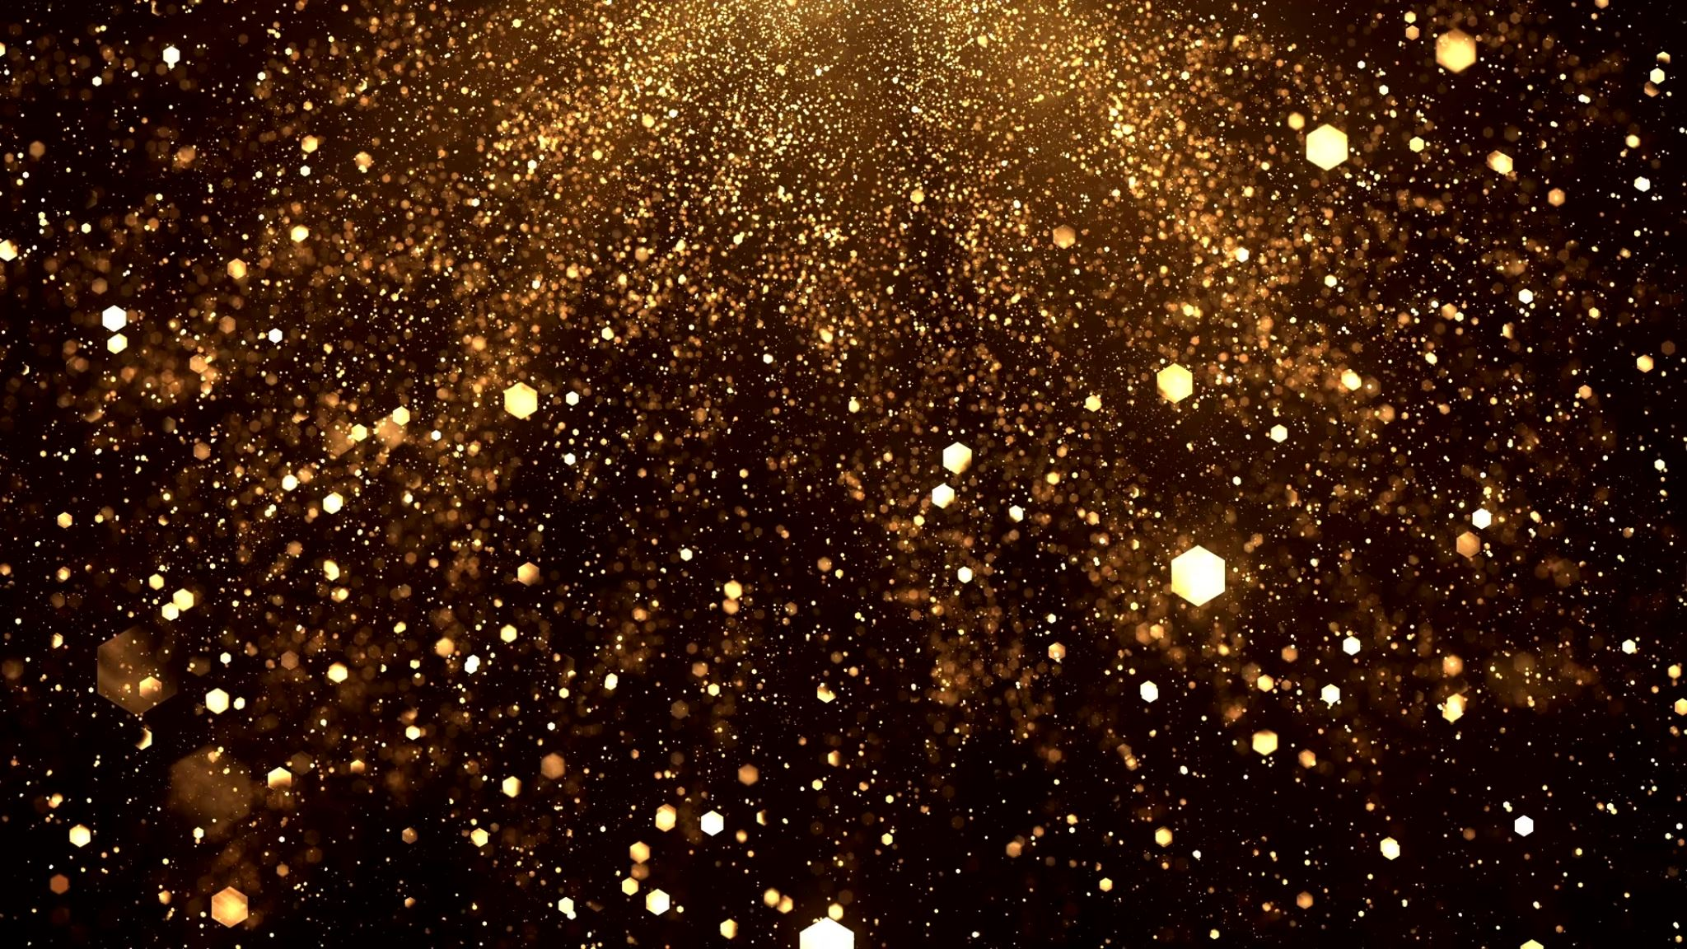
7 . Farbenko n-traste
Oder 8
Von Finn und Justus

Slide 2
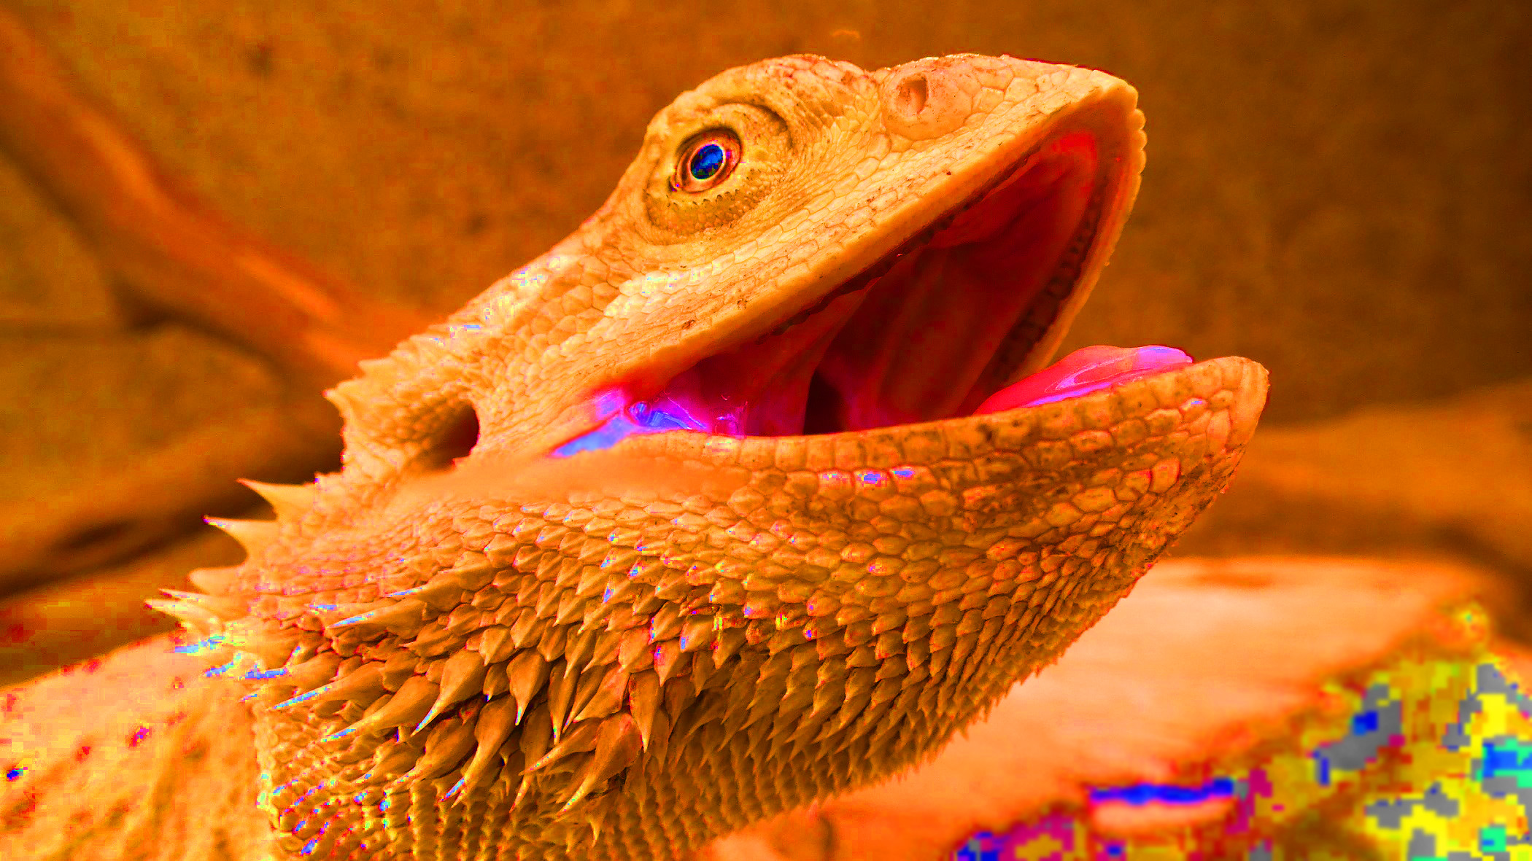
Die-Farbe-An-Sich-Kontrast
Mindestens 3 möglichst unterschiedliche Farben
Sehr auffällig, da auch die Farbrezeptoren unterschiedlich angesprochen werden

Slide 3
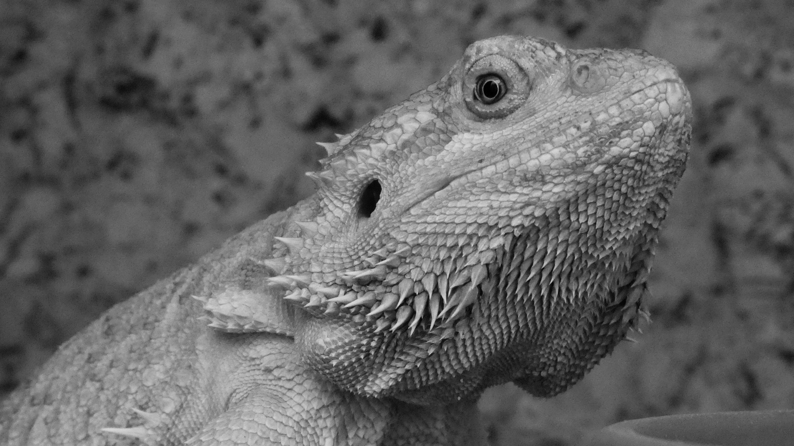
Hell-Dunkel-Kontrast
Helle und dunkle Farben liegen nebeneinander
Spricht im Gegensatz zum Farbe-An-Sich-Kontrast auch/oder Helligkeitsrezeptoren an.

Slide 4
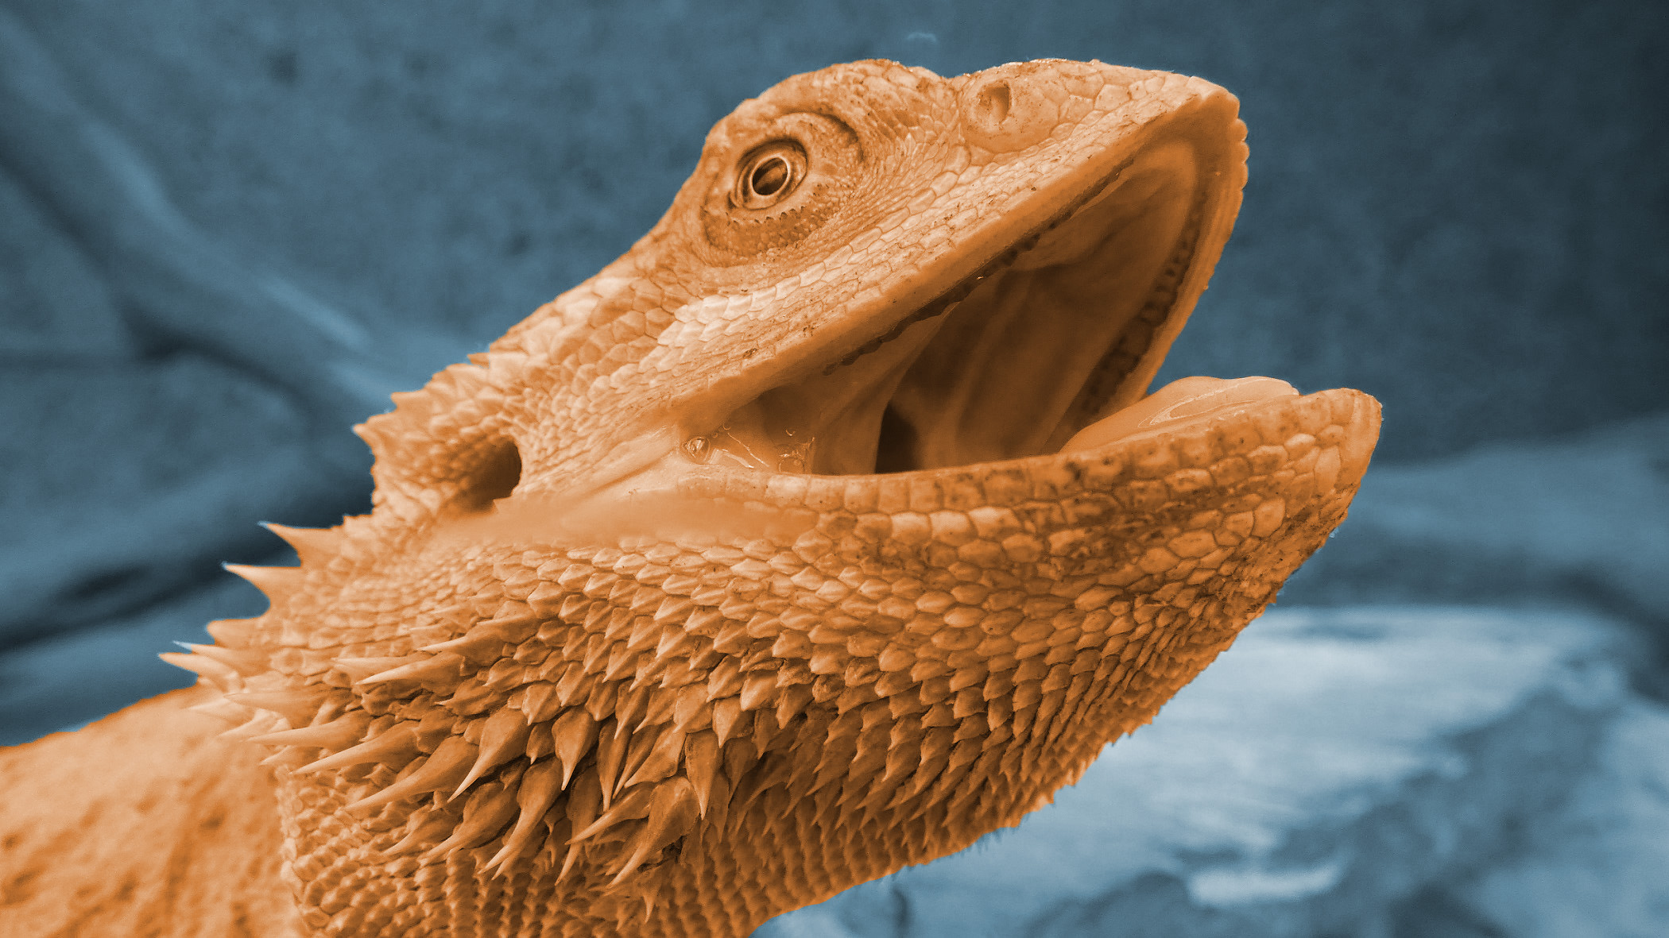
Komplementärkontrast
Komplementäre Farben (die im Farbkreis gegenüber liegen) liegen nebeneinander
Steigern sich gegenseitig zu höchster Kraft

Slide 5
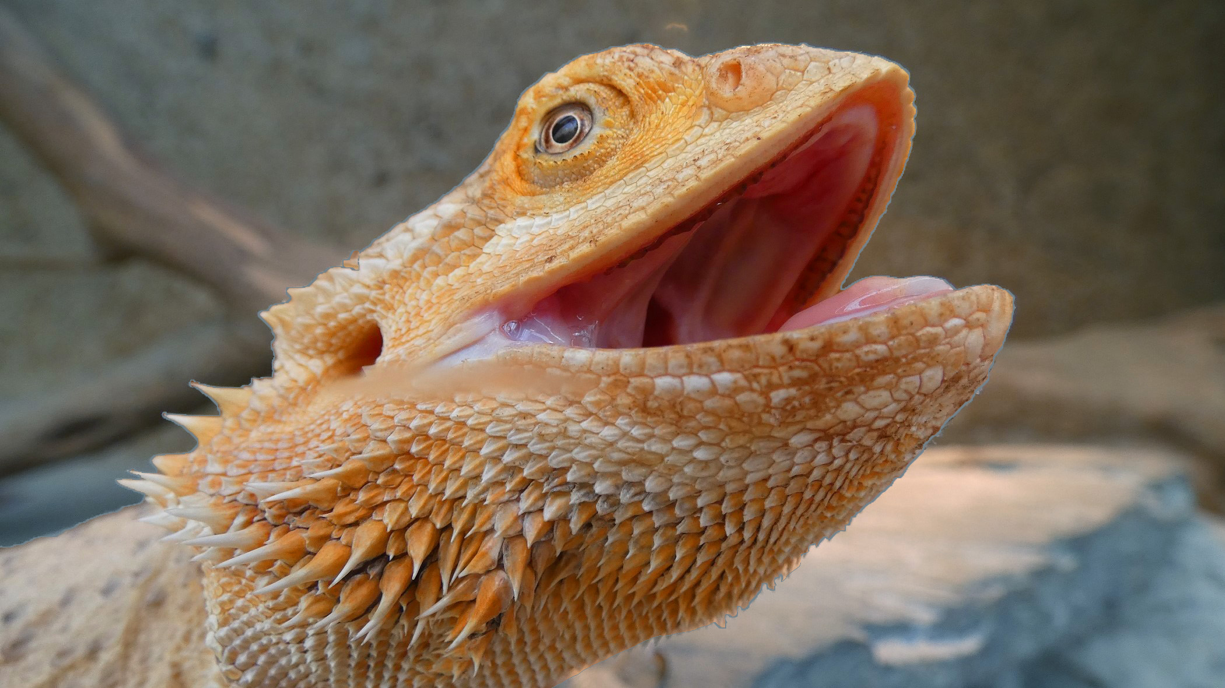
Kalt-Warm-Kontrast
Kalte Farben werden neben warme gestellt​
Wird auch Nah-Fern-Kontrast genannt, da wärmere Farben mehr ins Auge stechen und näher erscheinen

Slide 6
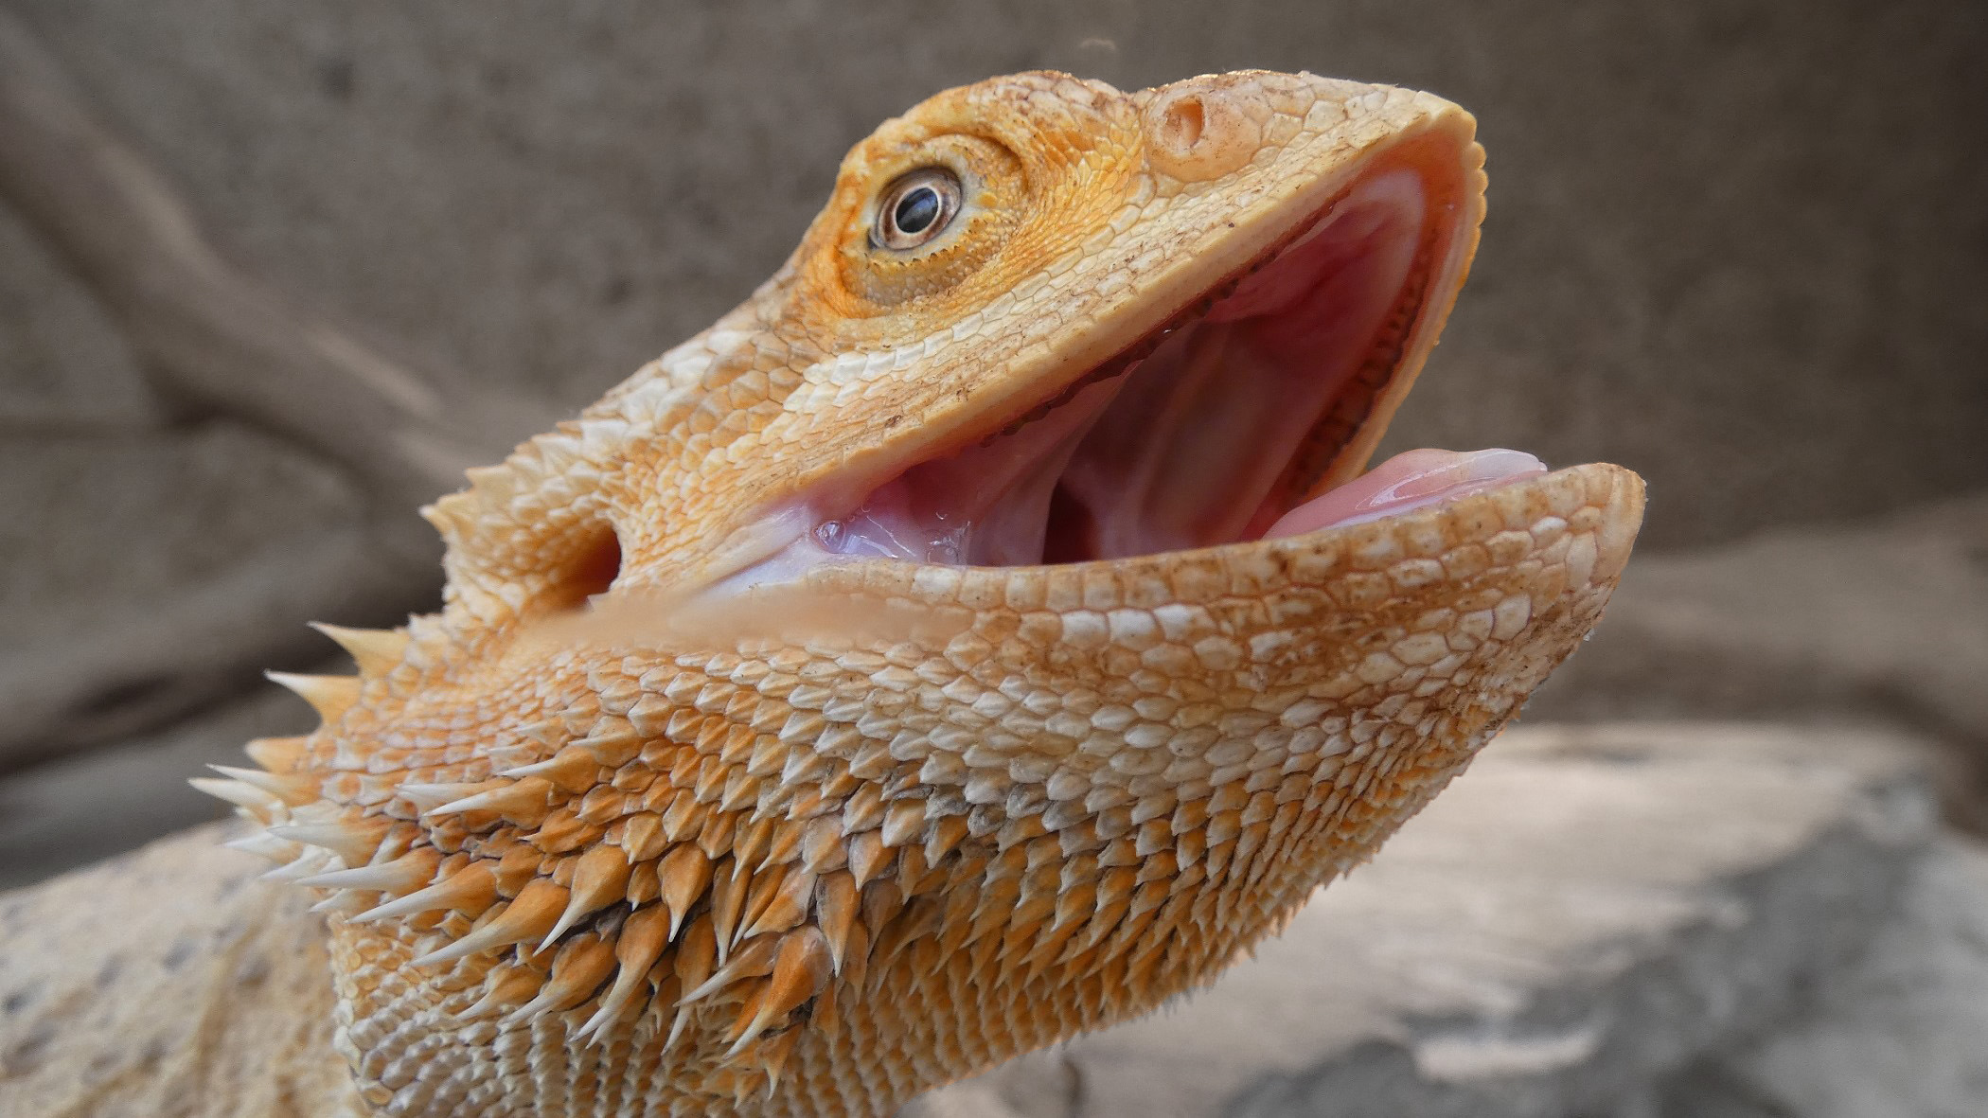
Qualitätskontrast
Intensive Farben werden neben weniger intensive gestellt
Intensive Farben stechen sehr ins Auge
Die Weniger Intensiven werden eher ausgeblendet

Slide 7
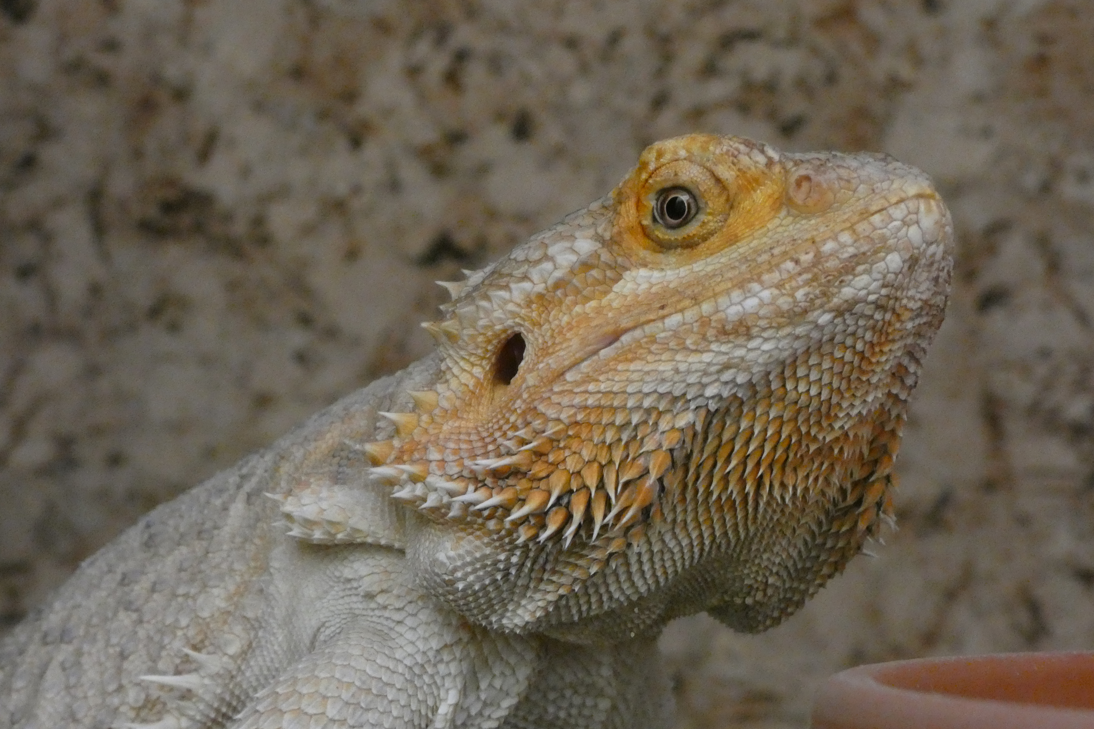
Quantitätskontrast
Gegenüberstellung von vielen und wenigen Flächen, oder großen und kleinen Flächen
Farbe wirkt unterschiedlich Intensiv/auffällig

Slide 8

Simultankontrast
Eine Farbe auf unterschiedlichen Hintergründen
Farbe wirkt je nach Hintergrund anders
Der Hintergrund beeinflusst unterbewusst die Wahrnehmung der Farbe

Slide 9
Dies ist die letzte Folie.
Quellen:
https://de.wikipedia.org/wiki/Sieben_Farbkontraste
Etwas Logik für mehr Inhalt, wird schon passen

